Slide 1
LATVIJAS BŪVNIECĪBAS NOZARES
ATTĪSTĪBAS STRATĒĢIJA
Q2.2017 statuss
Gints Miķelsons
Latvijas Būvniecības padome
17.05.2017

Slide 2
Nozares stratēģiskie mērķi 2024
Notes:
Sabalansēto mērķu karte

Slide 3

Apgrozījuma pieauguma aktivitātes

Slide 4

Produktivitātes aktivitātes

Slide 5
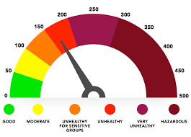
Kvalitātes uzlabojumu aktivitātes

Slide 6
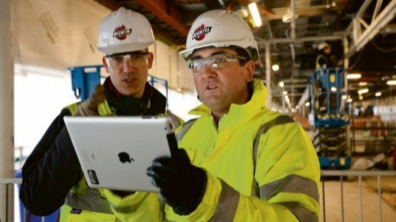
Gudro speciālistu aktivitātes

Slide 7
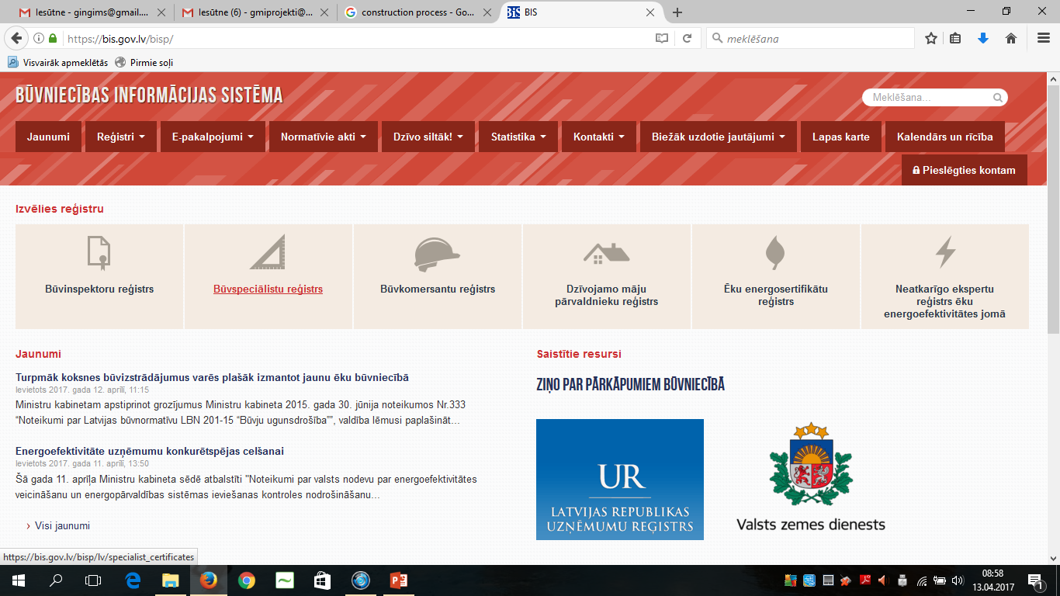
Procesu uzlabojumu aktivitātes (1)

Slide 8
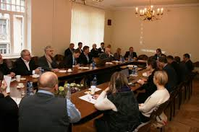
Procesu uzlabojumu aktivitātes (2)

Slide 9
Aktīvās aktivitātes 05/2017

Slide 10
Aktivitātes, kuras tiek atvērtas 2017, ideja

Slide 11

Jautājumi
Kuras ir nākošās 2H.2017 aktivitātes, kuras nepieciešams atvērt?
Nākošo aktivitāšu primārā atbildība un dalībnieki?
Aktivitāte = uzdevums, darba grupa, projekts, programma?
Notes:
Stratēģija tiek komunicēta būvnozarei un valsts, pašvaldību pārvaldei, sabiedrībai
Būvniecības padome lemj par aktivitāšu atbildīgām personām/organizācijām
Aktivitāšu atbildīgie izstrādā katras aktivitātes detalizētu realizācijas plānu, organizāciju un budžetu
EM un Būvniecības padome piesaista finansējuma aktivitātes realizācijai
Būvniecības padome (reizi ceturksnī) seko līdzi stratēģijas realizācijai, aktivitāšu statusam (reizi gadā pilnveido dokumentu)
Nozares stratēģija tiks pilnveidota par MK līmeņa dokumentu

